Slide 1
Evaluando el profesionalismo
M Brownell Anderson, M.Ed
Vice President, International Programs
National Board Of Medical Examiners
Philadelphia, PA, USA
Angel Centeno, M.D.
Academic Dean
Austral University / Argentina
AMFEMS – June 2016

Slide 2
Guía de la sesión
Profesionalismo, definición
Describir qué aspectos o dominios deben considerase para evaluar el profesionalismo
Contexto e instrumentos de evaluación
Hacer una lista de los métodos que se pueden usar para medir el profesionalismo
Identificar las fortalezas y debilidades de usar el feedback de fuentes múltiples (feedback multisource, MSF) para evaluar el profesionalismo

Slide 3
Elementos del profesionalismo
Cuidado
Compasión
Responsabilidad
Confianza
Integridad
Confidencialidad
Servicio
Autonomía
Auto regulación
Excelencia
Respeto
Mantenimiento de la
competencia
Notes:
Professional: when your worst is good enough!

Slide 4
Definición del profesionalismo médico
Tres palabras que definan el profesionalismo
Ejemplos de definiciones de profesionalismo en la bibliografía
ABIM y Federación Europea de Medicina Interna
Proyecto sobre Objetivos de las Escuelas de Medicina (Medical School Objectives Project MSOP (USA)
CanMEDS (Canada)
ACGME (Consejo de Acreditación de Graduados de Medicina)
Buenas prácticas médicas (UK)

Slide 5
Definición de Profesionalismo
El profesionalismo es el contrato social entre la profesión y la sociedad
(Cruess, et al.)
Son las expectativas que tiene la sociedad hacia la medicina (el que cura)
Son las expectativas que tiene la medicina hacia la sociedad (el que se auto-regula)
Atributos: Curador+ Profesional
(Cruess 2008, 2010)

Slide 6
Definiciones de Profesionalismo
Confiabilidad y responsabilidad, honestidad e integridad, madurez, respeto por los demás, crítica, altruismo, habilidades interpersonales, y cuidado, O
Confiabilidad y responsabilidad, honestía e integridad, madurez, crítica y cuidado; incluyendo habilidades de comunicación y respeto por los pacientes, O
Responsabilidad profesional, mejora y adaptabilidad, relación con los pacientes y sus familias, y con miembros del equipo de salud O
Altruismo: respeto por otras persona, cualidades humanísticas excepcionales, honor, integridad, estándares morales y éticos, rendición de cuentas; excelencia y cumplmiento del deber O…
Arnold L. 2002

Slide 7
Una definición de profesionalismo
PROFESIONALISMO
EXCELENCIA
HUMANISMO
RENDICIÓN DE CUENTAS
ALTRUISMO
Comprensión ética y legal
Habilidades de comunicación
Competencias clínicas (conocimiento de la Medicina)
Stern, et al. “Measuring Medical Professionalism”

Slide 8
Diferencias culturales?
El Charter Médico de ABIM (Board Americano de Medicina Interna)
Desarrollados por educadores médicos occidentales, y avalados por 90 organizaciones profesionales de todo el mundo
¿Este documento es representativo de las tradiciones y la cultura médica en su institución?

Slide 9
EJERCICIO
Escriba una definición de profesionalismo

Slide 10
La pirámide de Miller
Hace
Muestra
Sabe cómo
Sabe

Slide 11
Dominios de evaluación
Sabe
Opciones múltiples, ensayos
Escalas de dominios específicos
Sabe cómo
Escritura reflexiva, test de definición de temas (razonamiento moral), entrevista de juicios reflexivos
Muestra
ECOE, mini entrevista múltiple, portfolio
Hace
MSF, P-MEX, reporte de incidente crítico

Slide 12
Desafíos para evaluar el profesionalismo
Hay diferentes definiciones
El rol del contexto vs el individuo
Diferentes concepciones de las causas del comportamiento no profesional (error vs olvido)
Diferente priorización de los dominios
Diferente umbrales para el comportamiento no profesional
Fácil de evaluar vs importante de evaluar
Miller “muestra” vs “hace”

Slide 13
Características de la evaluación eficaz del profesionalismo
Debe hacerse en un contexto lo más real posible
La situación debe incluir un conflicto
Los individuos evaluados deberán ser incluídos en el diseño de la evaluación además de la implementación
Simetría
Stern 2005
Notes:
Stern DT. Measuring Medical Professionalism. Oxford University Press, USA, 2005

Slide 14
¿En qué contexto se evalúa el comportamiento?
Multisource Feedback
Presentación de casos
USMLE
Step 2 CS
Naturalistico
In vivo
Estructurado
Estandardizado
Reporte de incidente crítico
Reflexivo Narrativo
(ej.portfolio educativo)
OSCE
Hay grados variables de flexibilidad/ control para:
el estímulo
la medición

Slide 15
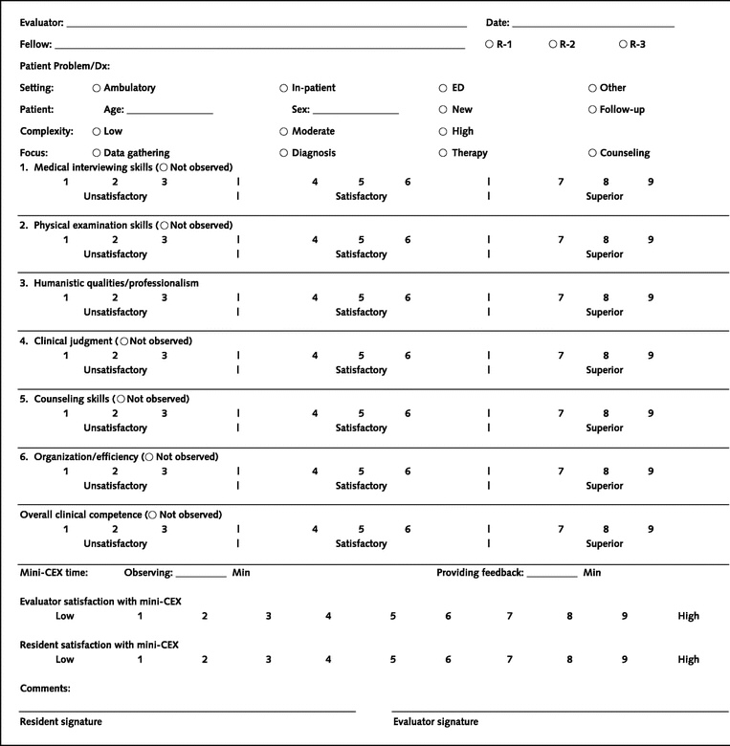
Mini CEX
15-20 minutos por encuentro
Escenarios clínicos variados
Hay evidencias de mejoría de las competencias con el tiempo
Notes:
Norcini JJ. Blank LL. Duffy FD. Fortna GS. The mini-CEX: a method for assessing clinical skills. Ann Int Med. 2003;138:476-81.
Based on clinical evaluation exercise, or CEX, a 1-2 hour bedside oral examination where a faculty member evaluates the resident as he or she performs a complete history and physical examination on an inpatient and then reaches diagnostic and therapeutic conclusions.

Slide 16
P-MEX
Tomó como modelo al Mini-CEX
lista de cotejos de 24 items; calificada de 1-4
un sólo encuentro clínico
Validada en estudiantes de McGill de 3º y 4o año
Análisis factorial
Habilidades de relación médico-paciente
Habilidades reflexivas
Manejo del tiempo
Habilidades de relación interpersonal

Slide 17
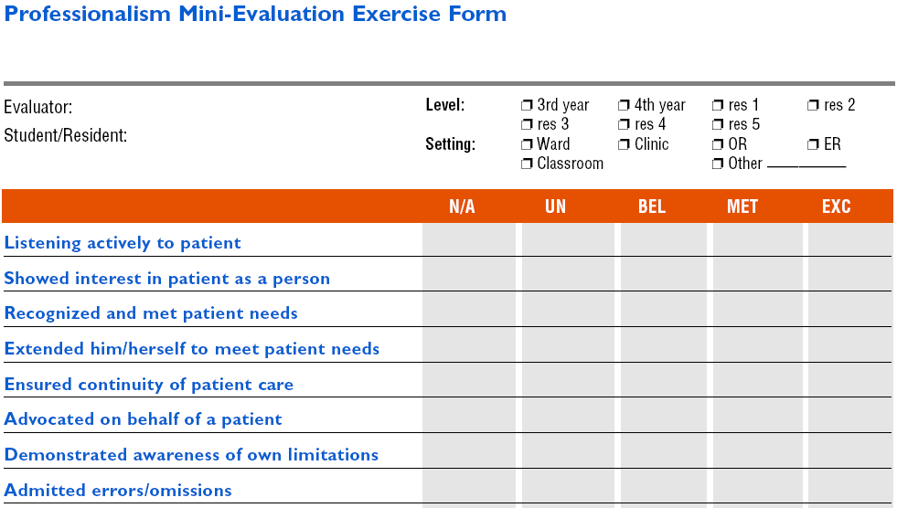
P-MEX

Slide 18
Ejercicio de evaluación (P-MEX) (Physicianship Mini-Evaluation Exercise)
Notes:
Cruess R. McIlroy JH. Cruess S. Ginsburg S. Steinert Y. The Professionalism Mini-evaluation Exercise: a preliminary investigation. [Evaluation Studies. Journal Article. Research Support, Non-U.S. Gov't] Academic Medicine. 81(10 Suppl):S74-8, 2006 Oct.

Slide 19
Ejercicio en pequeños grupos
Considere las siguientes preguntas:
¿Qué desafíos existen en su institución que impiden la evaluación del profesionalismo?
¿Qué estrategias le sirvieron para evaluar el profesionalismo (en estudiantes, residentes y/o docentes)?

Slide 20
Discusión

Slide 21
Beneficios del feedback de múltiples fuentes (MSF)
Puede dar información que documente la evaluación de otras competencias además del profesionalismo
Mejora las habilidades para la evaluación (es necesario el desarrollo docente)
Se focaliza en comportamientos observables
Incluye a muchas personas en el proceso de feedback
Comunica valores importantes
Desarrolla el ambiente de aprendizaje

Slide 22
Evidencias del feedback de multiples fuentes (MSF)
MSF se hizo con residentes de pediatría por parte de enfermeras y padres
Experimento:
Intervención: autoevaluación, feedback de las evaluaciones previas, coaching individualizado, feedback estándar
Grupo control: recibieron sólo feedback estándar
Las calificaciones de los padres se incrementaron para ambos grupos, más para MSF, pero las diferencias no fueron significativas
Las calificaciones de las enfermeras aumentaron para el grupo MSF, y disminuyeron para el grupo control
la diferencia entre grupos FUE SIGNIFICATIVA
Brinkman et al 2007

Slide 23
Evidencias del feedback de multiples fuentes (MSF)
Docente
Residente
Residente
Docente
Docente
Residente
Docente
Residente /
Estudiante
Otro personal de salud
Otro personal de salud
Enfermera
Enfermera
Adminis-trativo
Notes:
In any given cycle of multisource feedback, an observee may be evaluated by several observers of various sources, or roles.
In this example, we have a resident who is being evaluated by several individuals in different roles.
In addition to these observers, he has several others that, while he is being evaluated, he is also evaluating. So in this case, the resident is serving both as an observee and an observer.
As you can see, multisource feedback has the potential to deliver rich feedback to an observee, as his or her behavior is assessed from a variety of perspectives by those with whom he or she works on a regular basis.

Slide 24
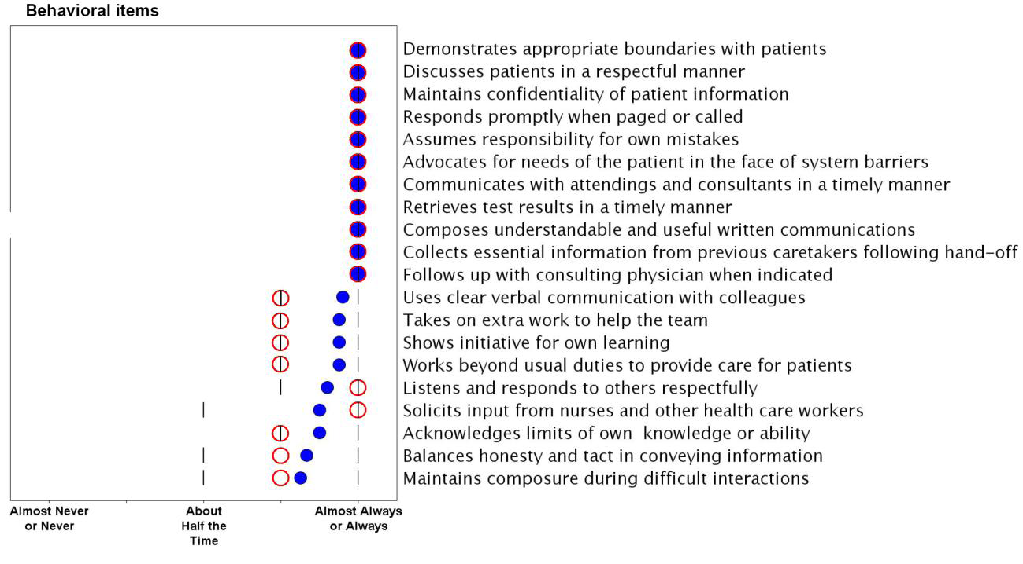
sample score report

Slide 25
Cómo usar MSF?
Plan individualizado de mejora de la calidad
Identificar candidatos de “alto potencial” (p.ej. Futuros jefes de residentes)
Promoción o terminación
Formativo/ sólo para desarrollo
Sumativa/ de mucha trascendencia
Auto mejoría
Decisiones de entrenamiento (E M Continua))
Evaluación del desempeño ^{3,4}
Factores a considerar
²En general requiere participación de un supervisor (para dar feedback)
³La organización accede a los datos
⁴Casi no hay desarrollo
Grado de impacto en la persona
Importancia para la organización
implicancias de los recursos
Notes:
Reasons APB should NOT be used for summative purposes (yet):
Need atmosphere of trust and acceptance.
Institution needs experience with using program accurately and effectively.
Psychometric properties of APB not yet known (ergo reason for pilot).
Risk that ratings will be inaccurate if roll-out results in high(er)-stakes decisions, i.e., raters will be reluctant to cite deficiencies of observees.

Slide 26
Teniendo en cuenta la cultura
Ubicua – no es sólo un tema en diferentes países
Puede ser diferente entre vecinos
Tipo de información generada
MSF produce información objetiva , y relacionada con el trabajo
Intencional, pero depende de diferentes factores
La información se valora de manera diferente: puede verse junto con la de género, religión o historia familiar

Slide 27
Feedback de múltiples fuentes (MSF)
Liderazgo
Aceptación
Factibilidad
Adecuación a la institución
Suficiente asignación de tiempo
Apoyo administrativo
Uso sin riesgos
Focalizado
Notes:
Leadership: A faculty member is committed to championing the MSF program. The individual has the influence/authority to organize an implementation team, orient participants, communicate the value of MSF and expectations of participants, and serve as the program’s primary contact with the NBME.
Buy-In: The culture of the program/institution is supportive of formative feedback. Leadership, faculty, trainees, and other health professionals of the program/institution feel that taking the time to provide feedback in a systematic way is important.
Feasibility: The participant pool is sizable enough to provide useful feedback without overburdening individuals. Raters have enough interaction with those assessed to provide meaningful ratings.
Fit: The MSF assessment complements assessment practices already in place at the program/institution. Consideration has been given to balancing assessment needs and the burden on respondents.
Adequate Time Allotted: Adequate time is available for all participants to be oriented to and trained in MSF processes. Raters have adequate time for thoughtful completion of surveys. Feedback recipients and feedback facilitators have adequate time for feedback review and goal setting.
Administrative Support: An individual is available to tend to technical aspects of MSF administration, such as loading users into MSF system, creating survey assignments, and monitoring survey completion.
Use: Safeguards are implemented to ensure program integrity and help create an environment of trust around the MSF process. These include widespread agreement about the intent of using MSF and vigilance for misuse of derived information.
Improvement: It is accepted that experience with all aspects of MSF is necessary to customize it to fit local culture. Therefore, iterative improvements will be made over time.

Slide 28
Consideraciones respecto del examen
Interpretación de la Validez

Slide 29
Porqué es importante la validez?
La diferencia entre una evaluación que tenga en cuenta al estudiante …
…y la que surja del azar

Slide 30
Interpretación
Deben existir evidencias que apoyen las consecuencias de nuestras evaluaciones, p.ej, decisiones de graduación
Como mínimo, el proceso de identificación del valor de corte debe ser defendible
Ejemplo: quienes tengan una nota por encima del valor de corte deben poder desempeñarse con eficacia en la realidad, y quienes estén por debajo no deben poder

Slide 31
Resumen
“Profesionalismo” puede significar distintas cosas para distintas personas
Los métodos de evaluación estarán determinados por la que consideremos profesionalismo y por los objetivos educacionales
El valor final será el resultado del esfuerzo que pongamos en lograrlo
El feedback múltiple puede requerir mucho de los participantes –y dar mucho en retorno- cuando se evalúa el profesionalismo y otras competencias

